Slide 1
Berlin zur Zeit des Kalten Krieges

Slide 2
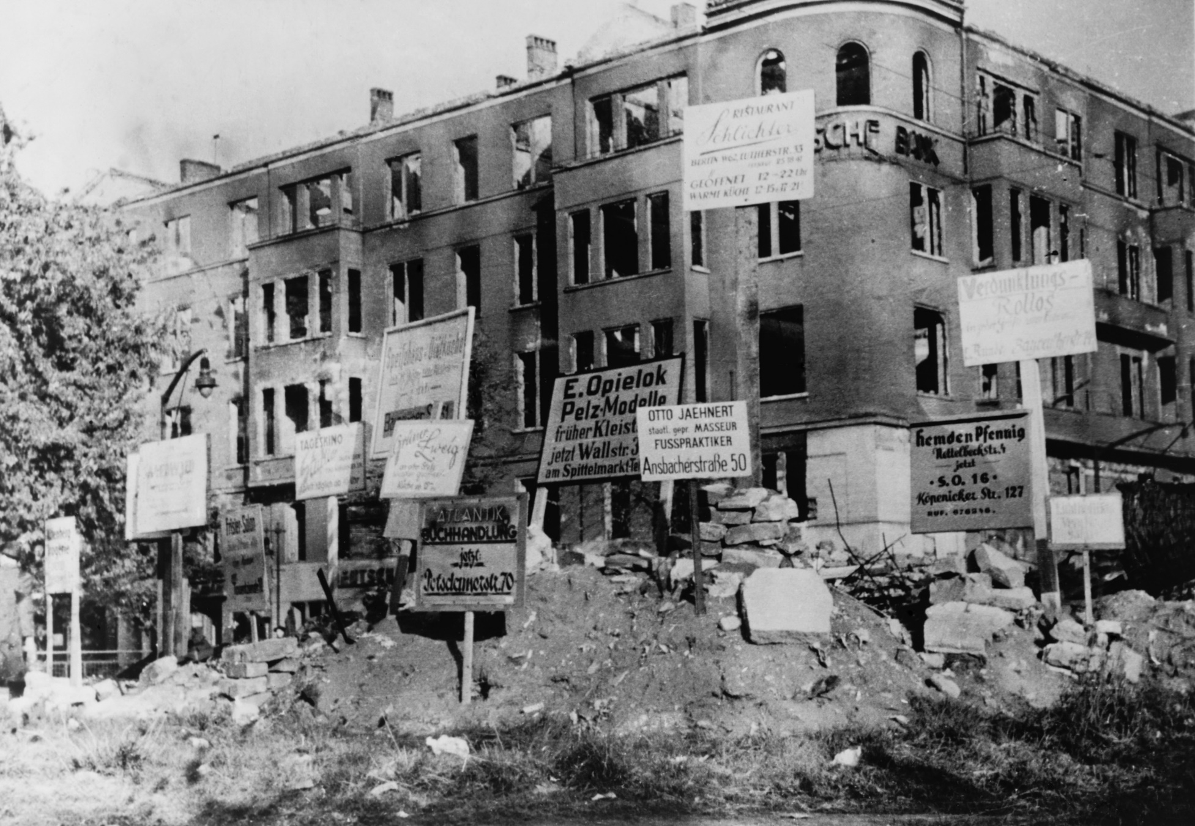
Während des Zweiten Weltkrieges erlebte Berlin über 360 Luftangriffe. Zu Kriegsende waren etwa 20 Prozent der Gebäude zerstört. Das abgebildete ausgebombte Gebäude stand am Wittenbergplatz. Im März 1945 informierten die Schilder die Konsumentinnen und Konsumenten über die neuen Standorte der Geschäfte.

Slide 3
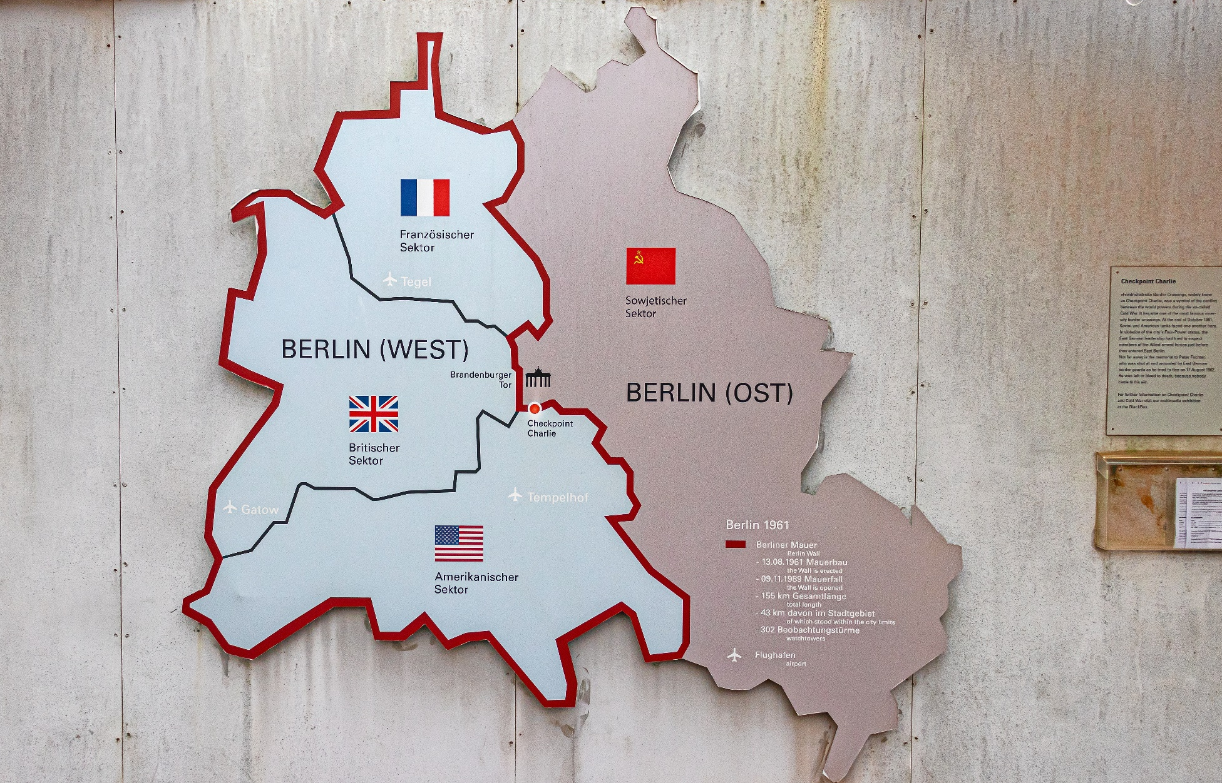
Nach dem Krieg wurde Deutschland in vier Besatzungszonen aufgeteilt und Berlin von den vier Alliierten besetzt. Als die Westmächte in ihren Zonen die Deutsche Mark einführten, verhängte die UdSSR am 12. Juni 1948 eine Blockade über Westberlin.

Slide 4
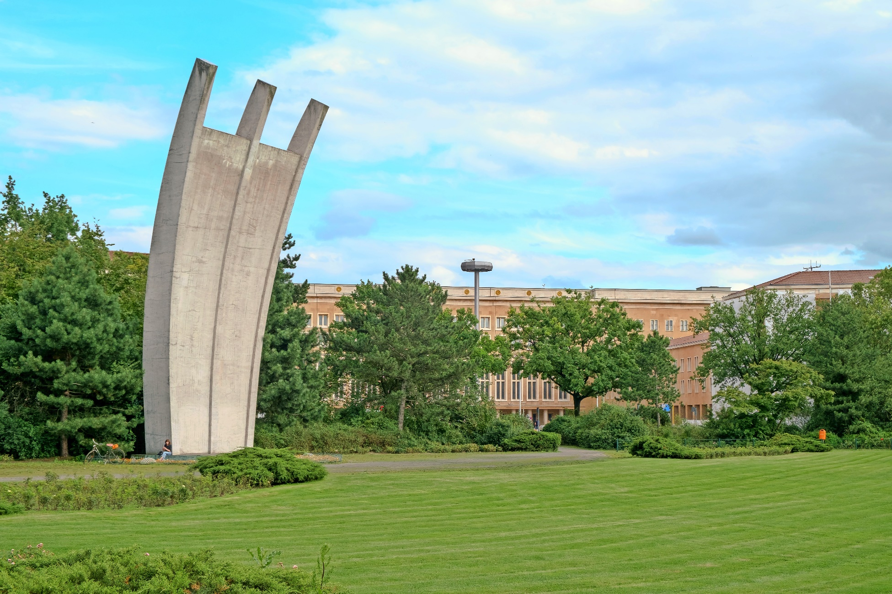
Die UdSSR unterbrach alle Verbindungen nach Westberlin. Darauf organisierte Lucius Clay, der Militär-gouverneur der amerikanischen Zone, eine „Luftbrücke“. Bis zum Ende der Blockade am 12. Mai 1949 lieferten Flugzeuge alles, was zum Leben nötig war. Seit 1951 erinnert ein Denkmal in Berlin-Tempelhof daran.

Slide 5
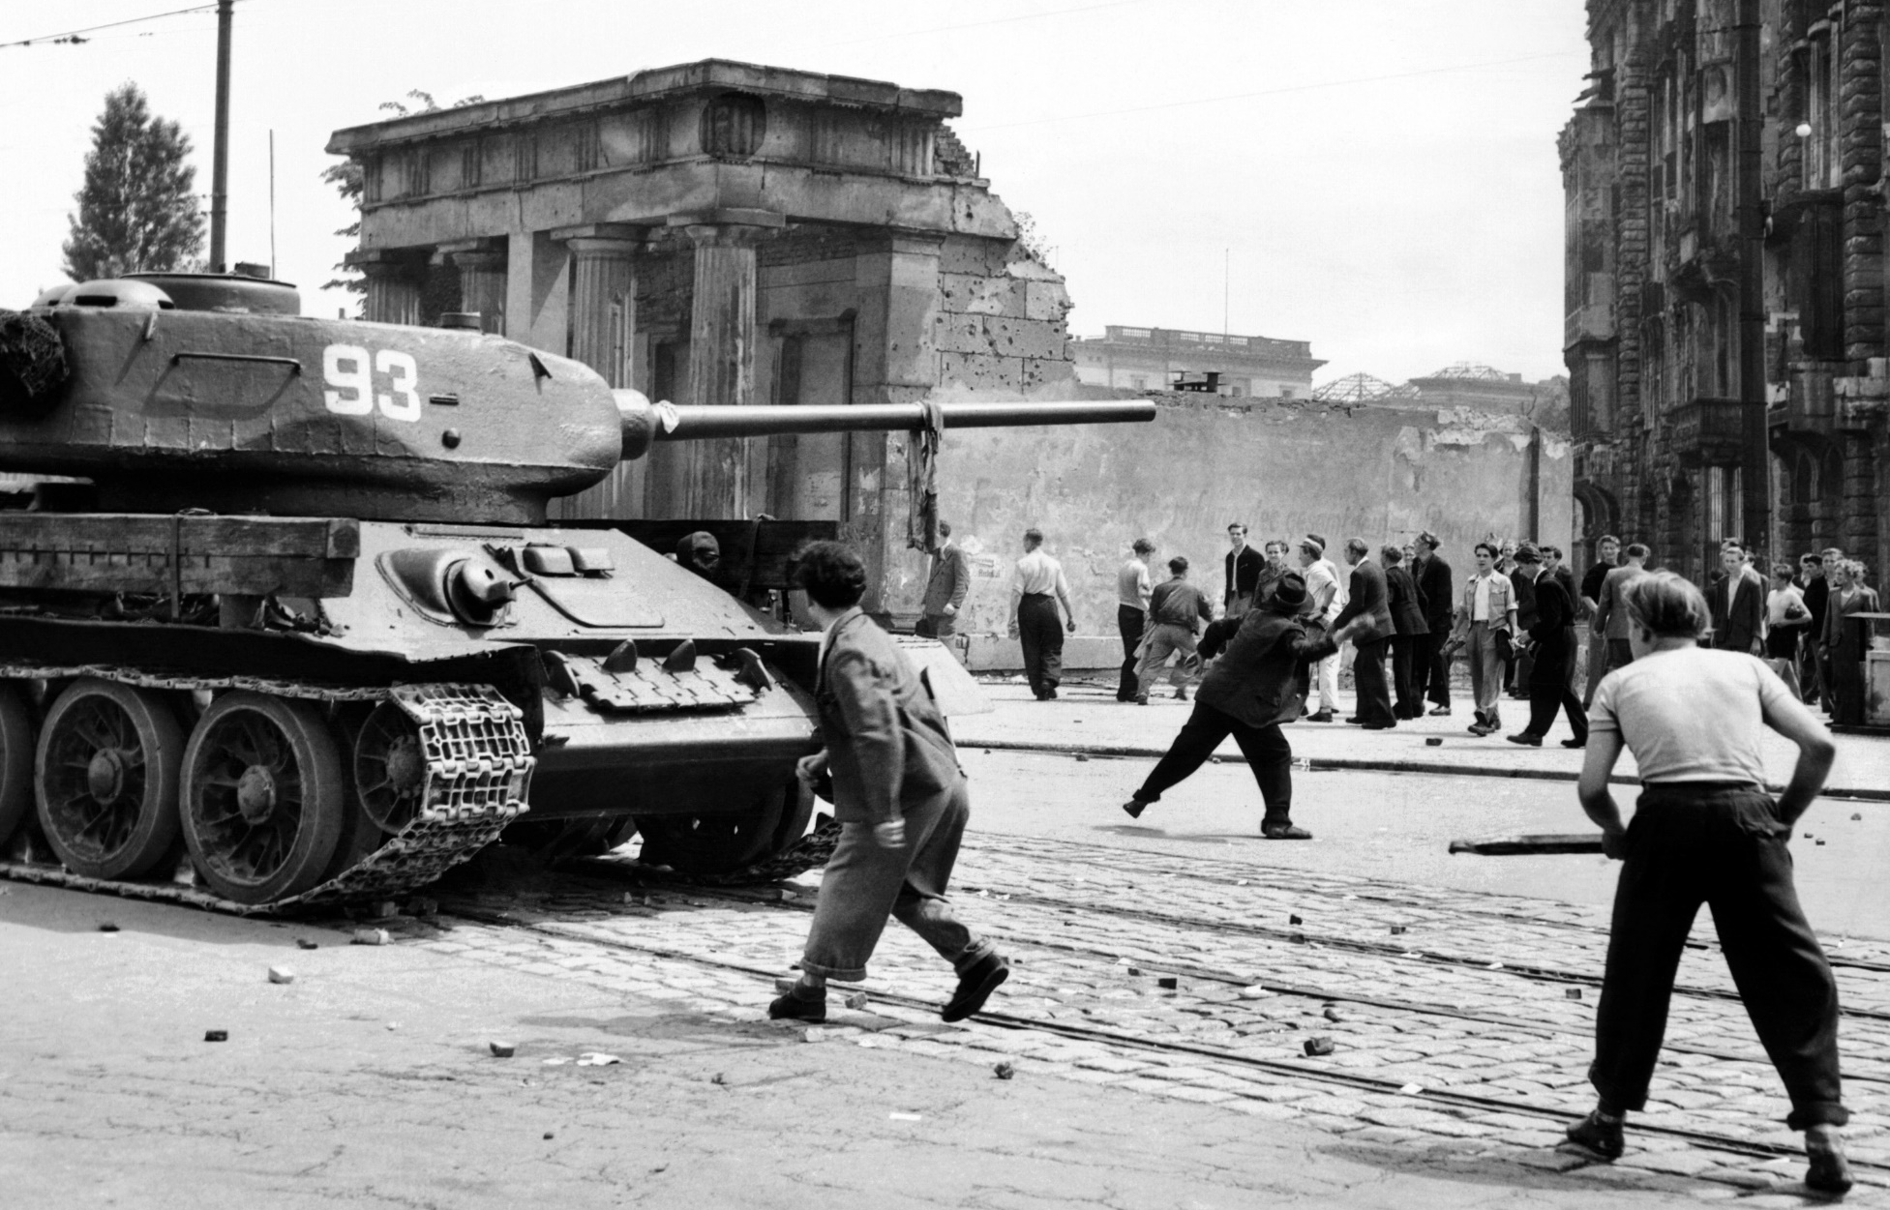
In der DDR entstand eine kommunistische Diktatur, in der die Sozialistische Einheitspartei Deutschlands (SED) regierte. Am 17. Juni 1953 kam es in Ostberlin und später in der ganzen DDR zu einem Volksaufstand. Die Aufstände wurden jedoch mithilfe der sowjetischen Armee niedergeschlagen.

Slide 6
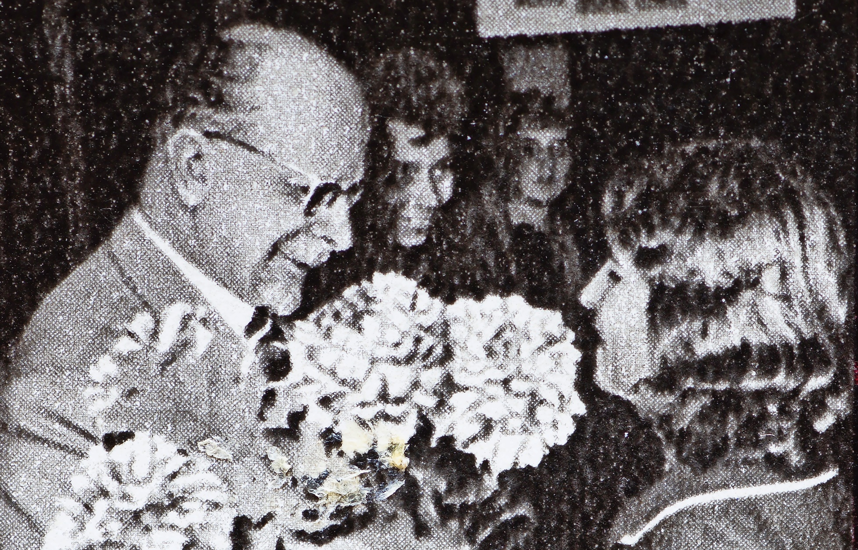
Walter Ulbricht war von 1950 bis 1971 Regierungschef in der DDR. Weil viele Menschen aus dem Osten Westberlin zur Flucht nach Westeuropa nutzten, befahl er 1961 die „Aktion Rose“.

Slide 7
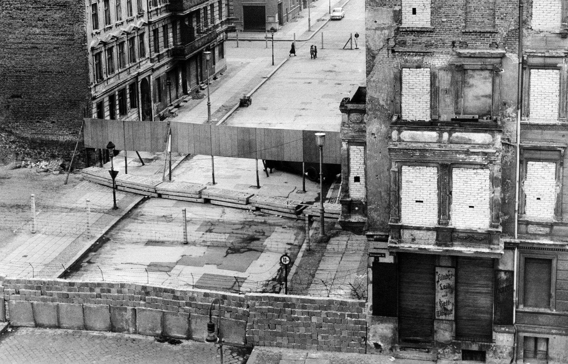
Bei der „Aktion Rose“ wurden in der Nacht vom 12. auf den 13. August 1961 alle Grenzübergänge zwischen West- und Ostberlin gesperrt. In den folgenden Tagen entstand die „Berliner Mauer“, obwohl Ulbricht das wenige Wochen zuvor noch abgestritten hatte.

Slide 8
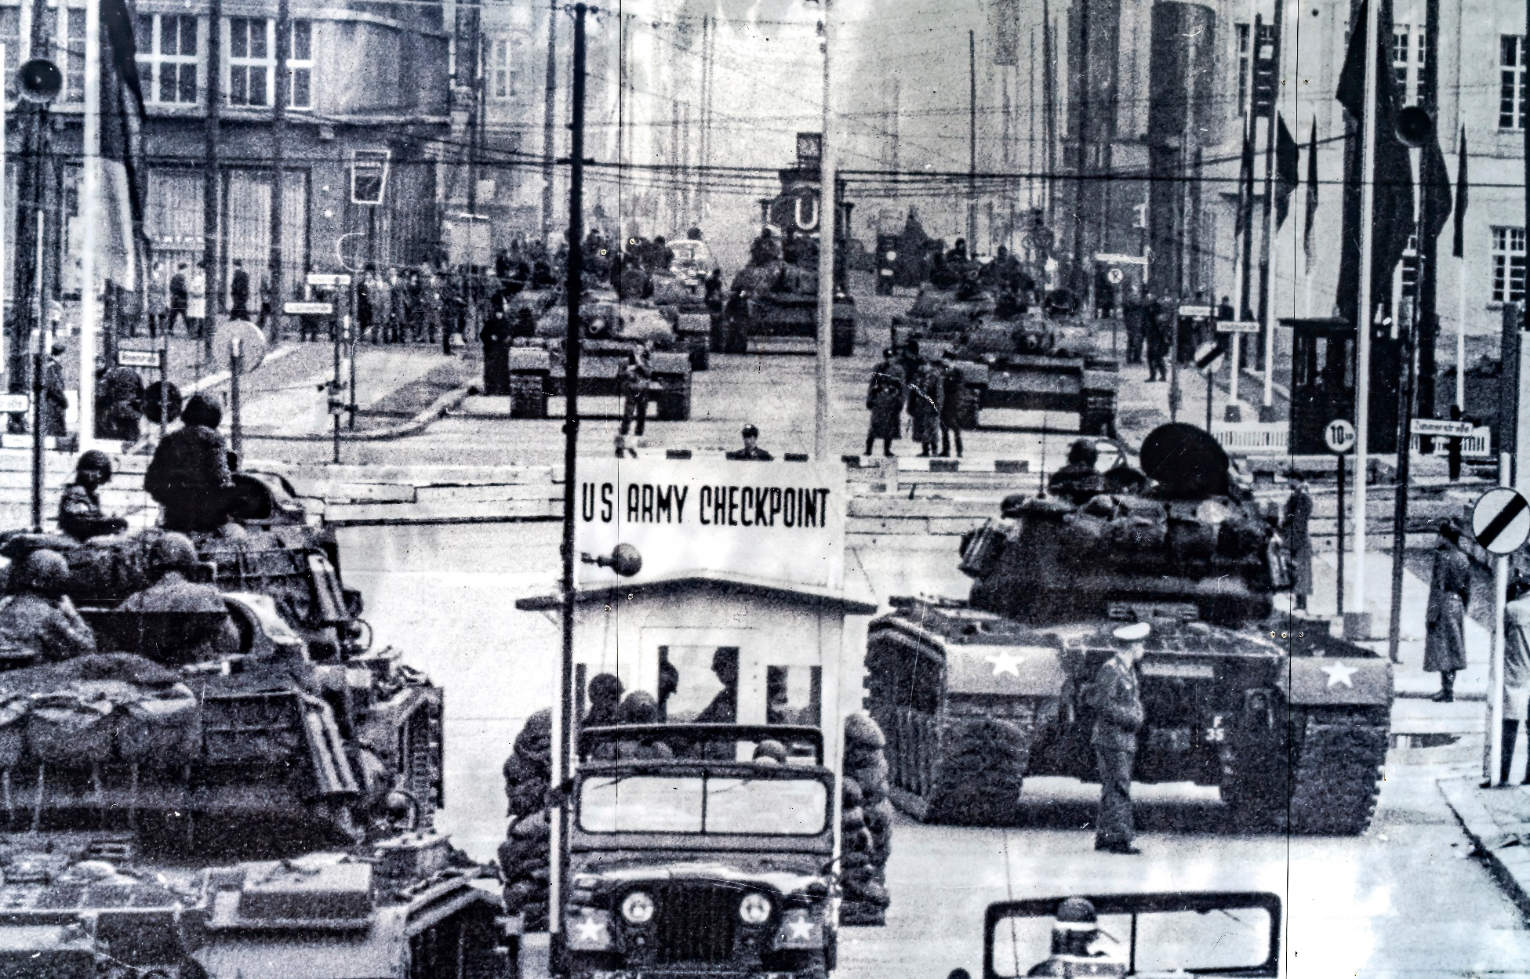
Der Bau der „Berliner Mauer“ führte zu einer schweren Krise. Ein neuer Krieg drohte. An den Grenzübergängen wie dem „Checkpoint Charlie“ fuhren Panzer auf. Schließlich beruhigte sich die Lage wieder.

Slide 9
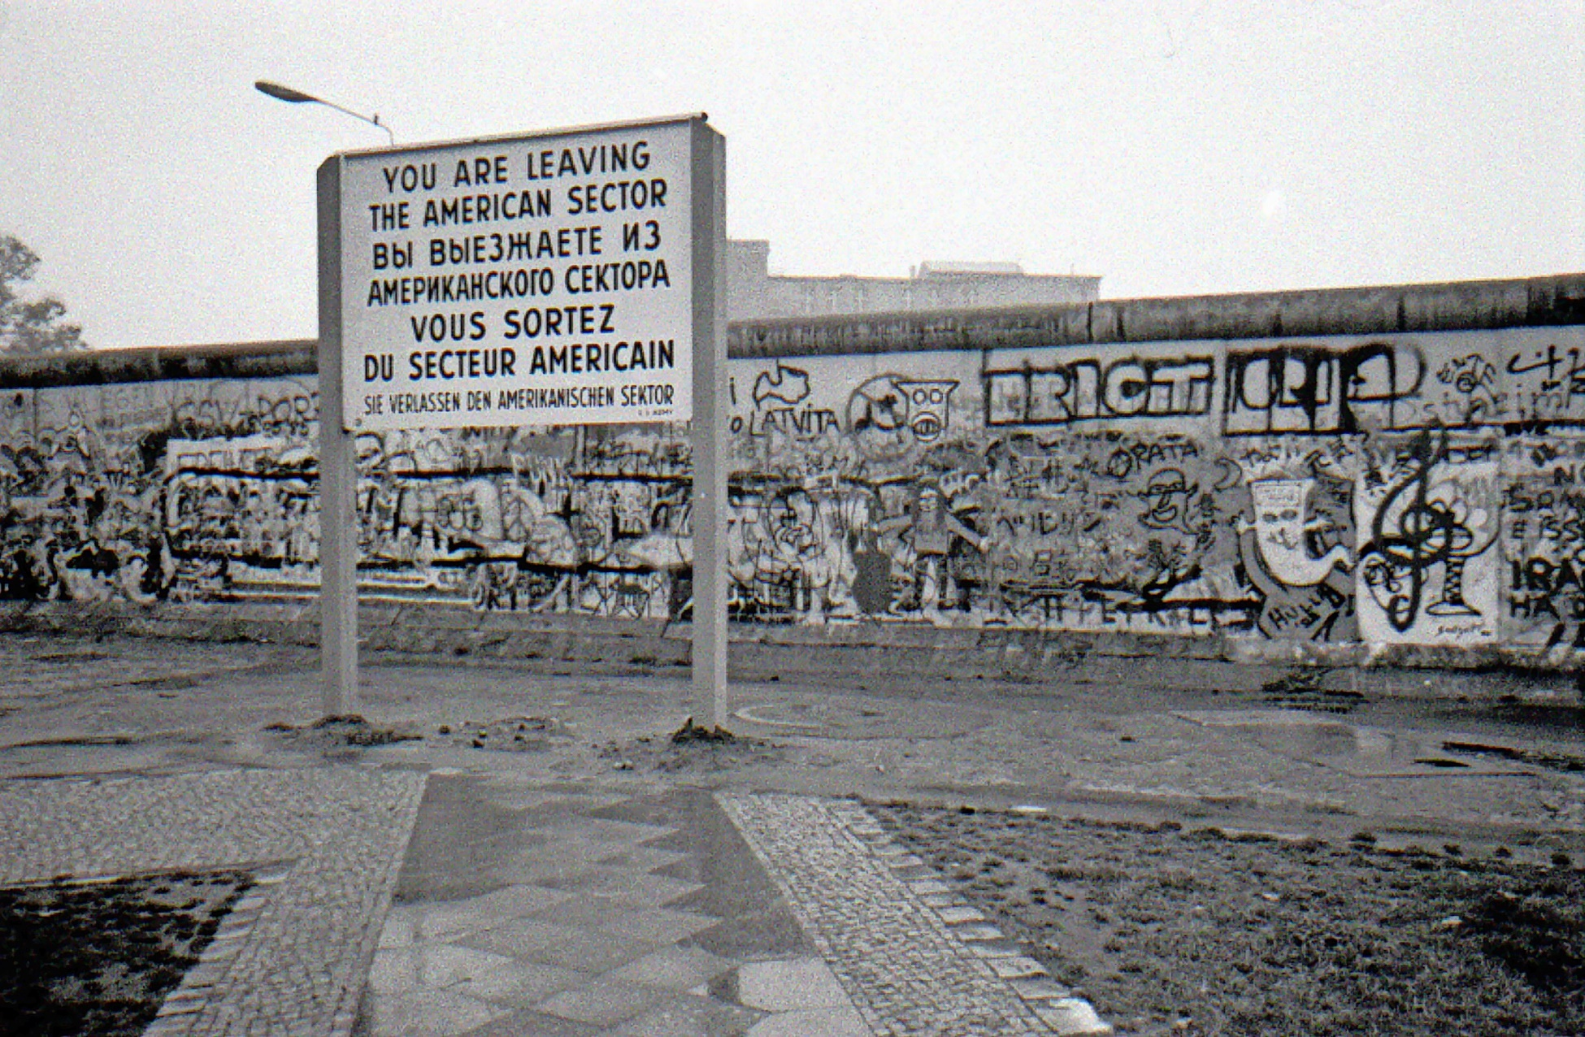
Nach dem Bau der Mauer konnte Westberlin nur noch über offizielle Straßen und Bahnverbindungen („Transitrouten“) oder per Flugzeug verlassen werden. Ab den 1970er Jahren war es den Menschen Westberlins wieder erlaubt, Familie und Freunde in Ostberlin zu besuchen.

Slide 10
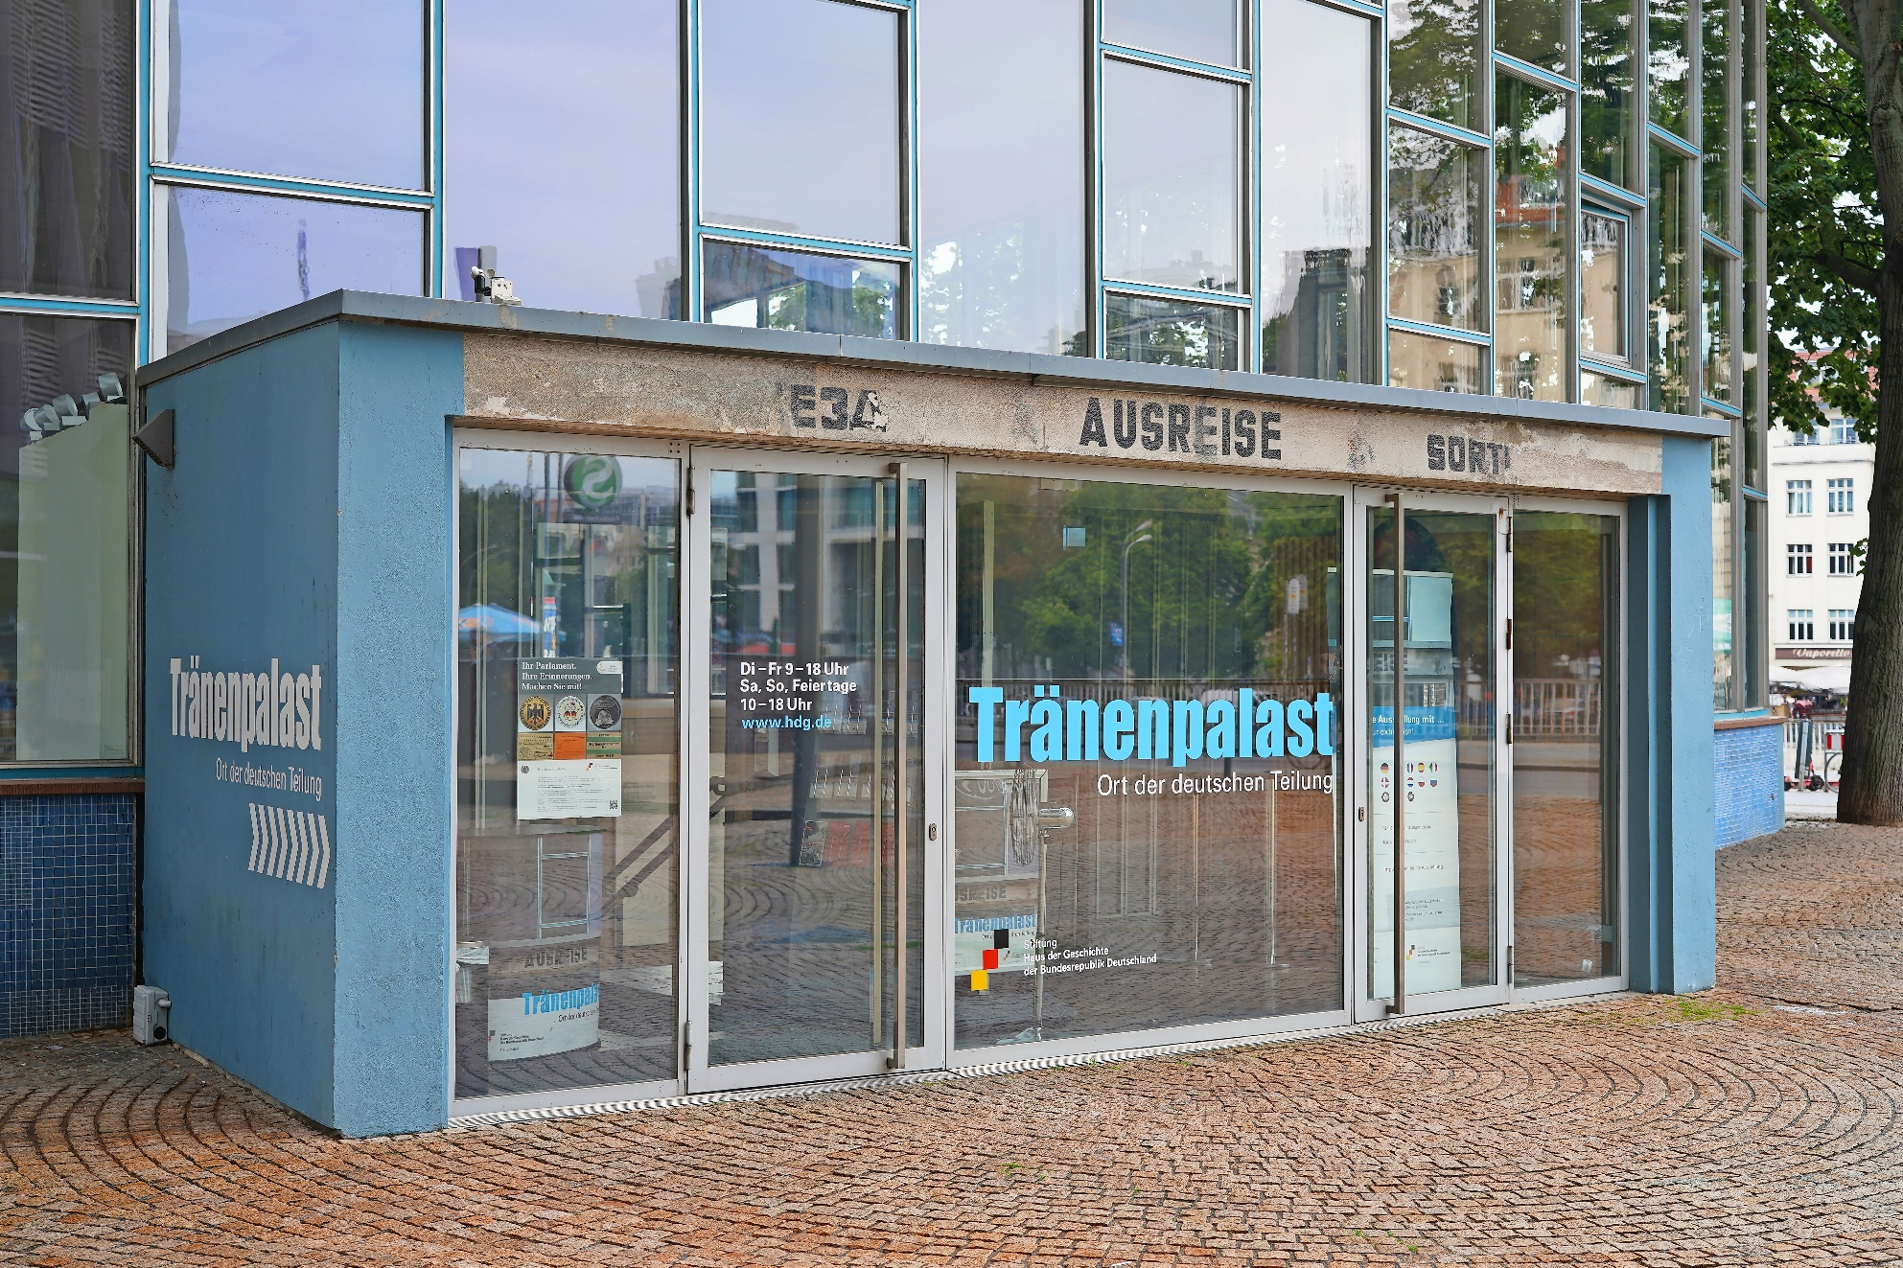
Für die Ein- und Ausreise nach Ostberlin gab es offizielle Grenzübergänge. Einer davon lag am Bahnhof Friedrichsstraße. Er wurde von den Berlinerinnen und Berlinern „Tränenpalast“ genannt, weil hier der Besuch aus Westberlin oft unter Tränen verabschiedet wurde. Heute befindet sich in dem Gebäude ein Museum.

Slide 11
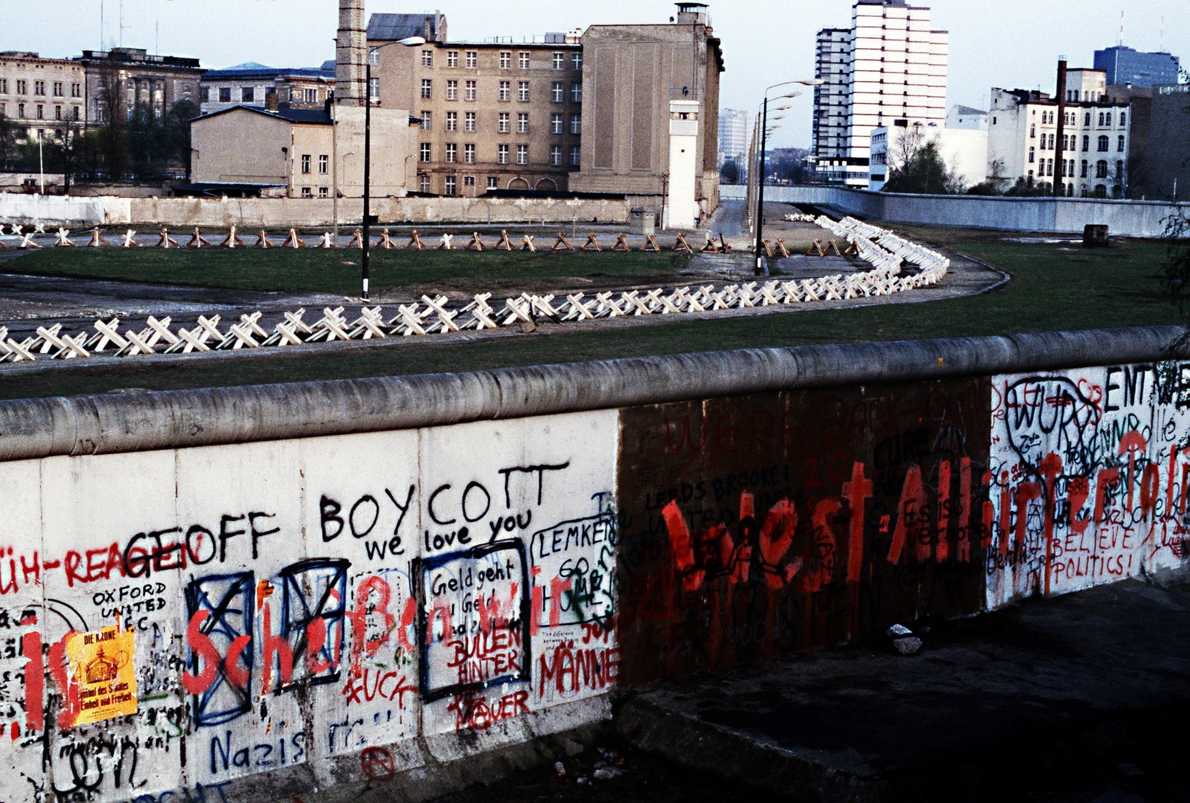
Die Berliner Mauer wurde im Laufe der Jahre immer weiter ausgebaut. Auf östlicher Seite befand sich vor der eigentlichen Mauer der zehn Meter breite sogenannte „Todesstreifen“. Wachtürme, Flutlicht, Zäune, Stacheldraht und Fahrzeugsperren sollten eine Flucht in den Westen unmöglich machen.

Slide 12
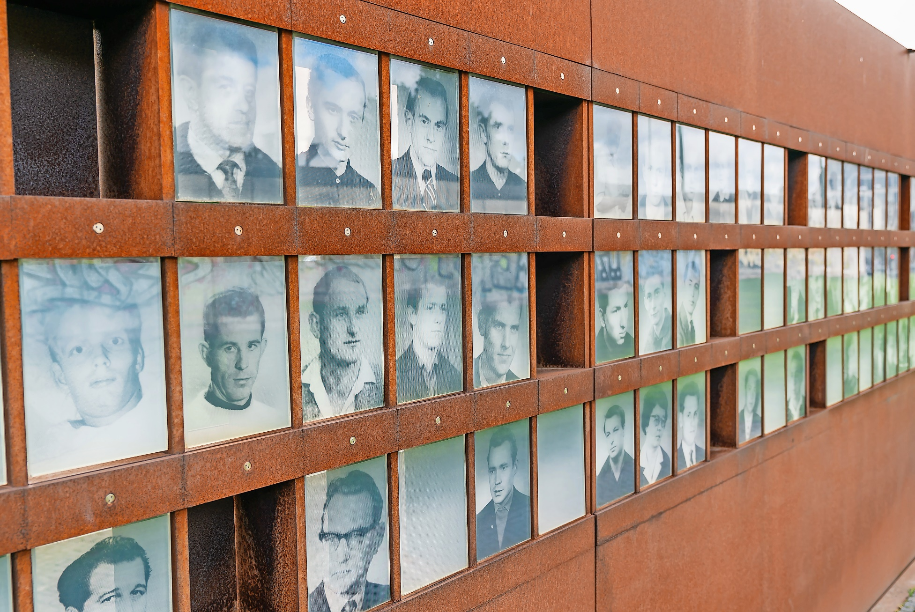
Trotzdem versuchten zwischen 1961 und 1989 etwa 5 000 Menschen eine Flucht in den Westen. Über die Zahl der Toten gibt es unterschiedliche Angaben. Man geht aber von mindestens 140 aus. Zu sehen ist das „Fenster des Gedenkens“, ein Teil der Gedenkstätte Berliner Mauer, mit Fotos von Maueropfern.

Slide 13
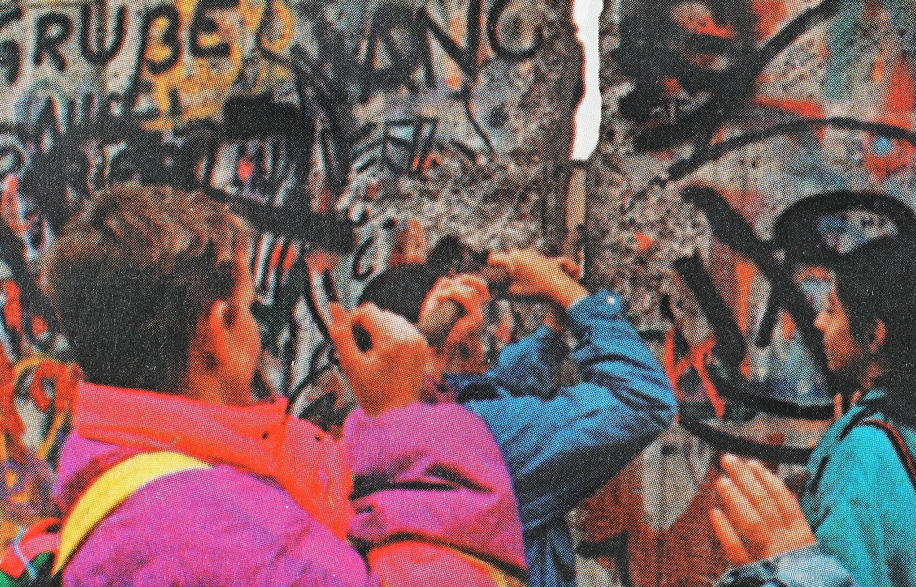
Das Ende der „Berliner Mauer“ kam überraschend in der Nacht vom 9. auf den 10. November 1989. Davor hatte es wochenlang Demonstrationen in den großen Städten der DDR gegeben. Die Menschen forderten Reformen und Reisefreiheit.

Slide 14
Hinweise zum Einsatz
Die Bausteine-Bilderreise „Berlin zur Zeit des Kalten Krieges“ bietet sich als anschaulicher Einstieg zu Schulbuch Seite 78/79 an bzw. kann zur Vertiefung der Inhalte herangezogen werden.
Wir wünschen Ihnen einen erfolgreichen Unterricht!
Impressum
© Österreichischer Bundesverlag Schulbuch GmbH & Co. KG, Wien 2026
Autor: Johannes Fuchsberger, Bürmoos
Fotos: Folie 2,5,7,11: Everett Collection / shutterstock.com; Folie 3: Kutsenko Volodymyr / shutterstock.com; Folie 4: Jannis Tobias Werner / shutterstock.com; Folie 6: Zoltan Katona / shutterstock.com; Folie 8: Bill Perry / shutterstock.com; Folie 9: 360b / shutterstock.com; Folie 10: Achim Wagner / shutterstock.com; Folie 12: makasana photo / shutterstock.com; Folie 13: spatuletail / shutterstock.com;
Alle Rechte vorbehalten.
www.oebv.at
Das Werk und seine Teile sind urheberrechtlich geschützt. Der Verlag gewährt das Recht des Einsatzes im Unterricht. Das Herauslösen, Kopieren und Bearbeiten von Daten jeder Art ist untersagt. Das Ausdrucken und Anfertigen von Kopien ist ausschließlich für den eigenen Unterrichtsgebrauch gestattet. Urhebervermerke, Seriennummern sowie sonstige der Programmidentifikation dienende Merkmale dürfen nicht entfernt oder geändert werden. Weder das Werk noch seine Teile dürfen in ein Netzwerk gestellt oder über das Internet weiter verbreitet oder veräußert werden.
Jede Nutzung in anderen als den genannten Fällen bedarf der vorherigen schriftlichen Einwilligung des Verlages.

